Slide 1
Los organismos comunitarios
Parlamento
Consejo de la Uniòn Europea
Corte de justicia
Comisiòn europea
Banca europea para los inversiones (BEI)
Consejo europeo
Corte de las cuentas
Banca central europea

Slide 2
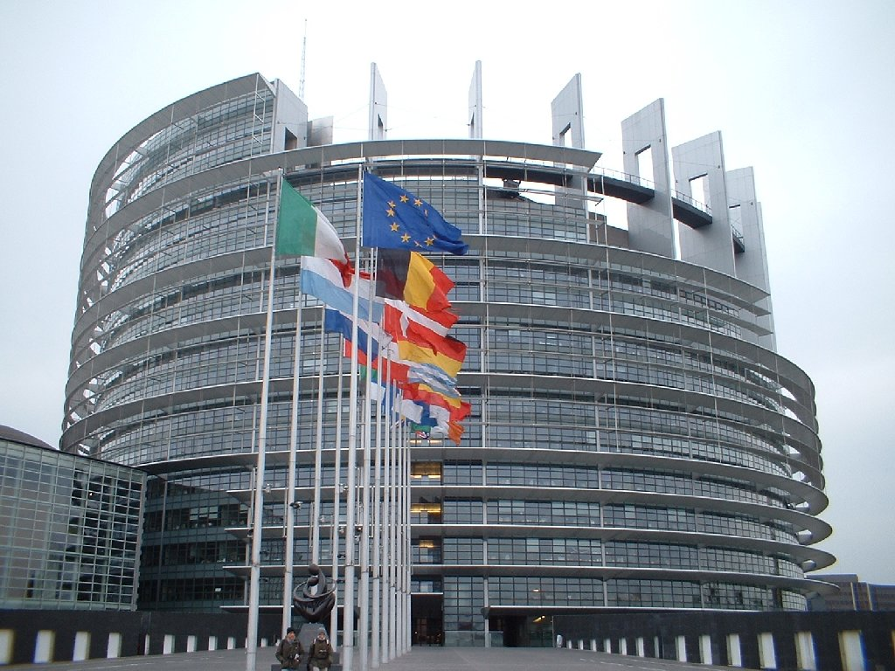
Parlamento
-Elegido cada cinco años por los ciudadanos de la Unión Europea.
-Función: aprobar la legislación europea, y aprobar el presupuesto anual.
-Reuniones principales: Strasburgo y Bruselas
-Trabaja en los 23 idiomas oficiales de la Unión europea
-Representa a los ciudadanos de la UE y es elegido directamente por ellos.

Slide 3
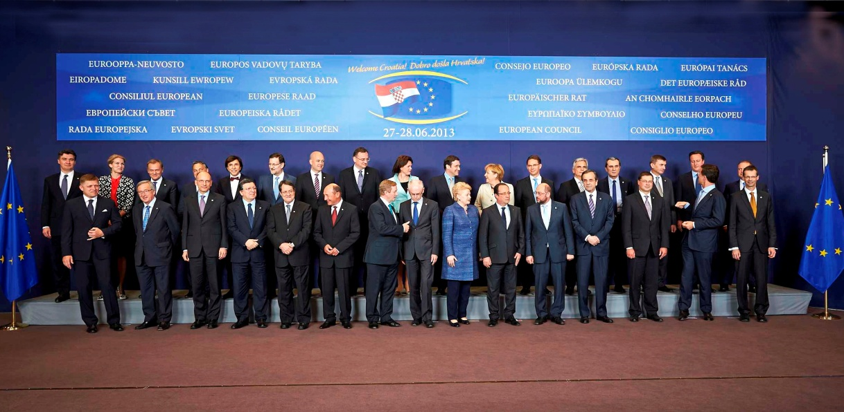
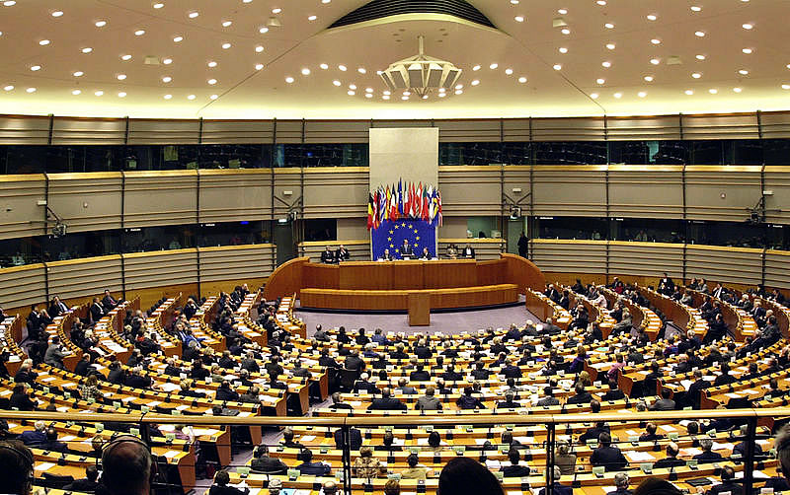
Consejo europeo
-Define la orientación y las prioridades políticas generales de la Unión Europea pero no legisla -establece la política exterior y de seguridad común -está compuesto por un jefe de estado y el presidente de la comisión europea -Su sede está en Bruselas -se reúne cuatro veces al año -las decisiones se toman por consenso y solo pueden votar los jefes de estado o de gobierno

Slide 4
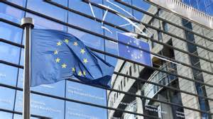
Consejo de la Uniòn Europea
-Principal organo decisional comunitario
-Trabaja con el parlamento en la aprobación de la legislación
-Es responsable de la politica extranjera, de la seguridad y defensa de la Unión europea
-Es también responsable de las decisiones de justicia y libertad
-Está constituido por los ministros de los gobiernos nacionales de todos los estados miembros
-Cada 6 meses un país es elegido presidente de la UE
-Los numeros de los votos de cada país depende de su población
-Casi todas las decisiones se votan por mayoría excepto por las más importantes que tienen que ser aprobadas por unanimidad

Slide 5
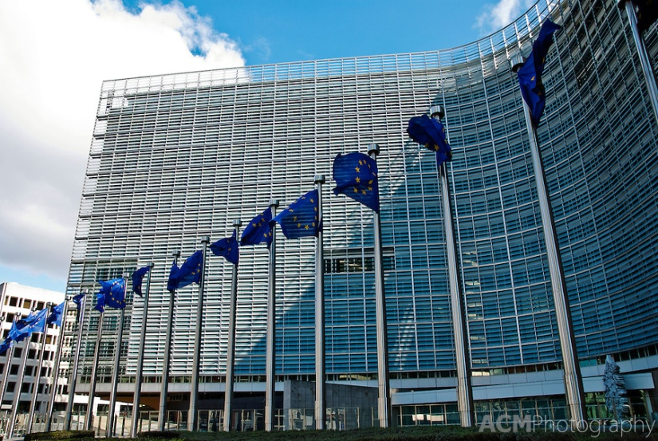
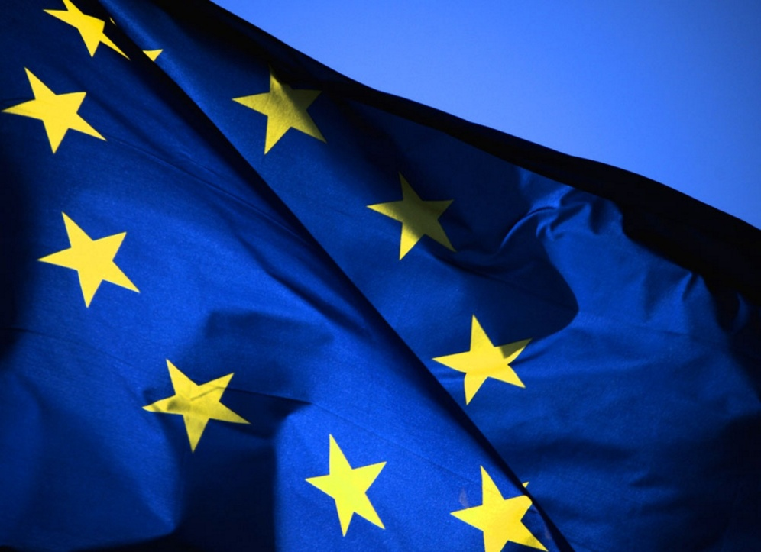
Comisiòn Europea
-Es el organo ejecutivo
-Prepara las propuestas de las leyes
-27 personas y una por cada estado, y 24.000 funcionarios que los asisten
-El presidente es elegido por los gobiernos de la Unión y aprobado por el Parlamento
-El presidente y los miembros se eligen cada cinco años
-Controla que se respete la legislación y los tratados europeos y asigna los fundos

Slide 6
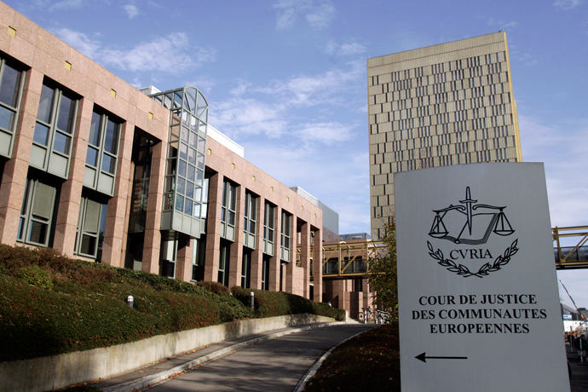
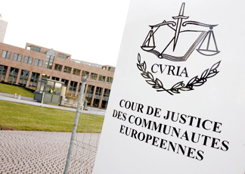
Corte de justicia
-Su sede está en Luxemburgo
-Tiene un juez para cada estado miembro
-Función: asegurarse que todos los estados miembros apliquen el derecho comunitario de la misma manera y que la ley sea igual para todos

Slide 7
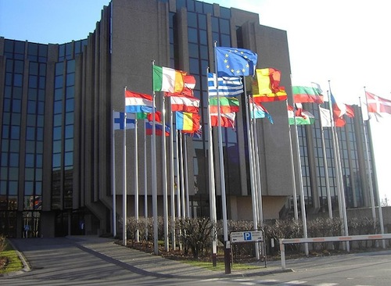
Corte de las cuentas
-Su sede está en Luxemburgo
-Función: asegurarse que los fundos comunitarios sean utilizados de manera regular y que se utilicen para su propósito

Slide 8
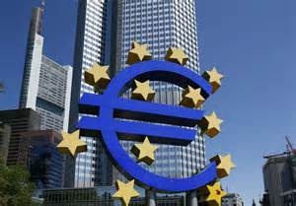
Banca Central Europea
-Su sede está en Frankfurt
-Función: gestionar el euro y garantizar la estabilidad de los precios
-Decide independientemente de los gobiernos y de los otros organismos

Slide 9
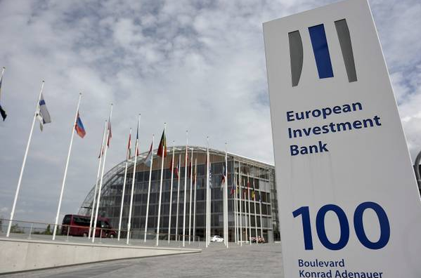
Banca europea para los inversiones (BEI)
-Su sede está en Luxemburgo
-Presta dinero para los proyectos de interese europeo y financia proyectos de las infraestructuras, del ambiente etc..

Slide 10
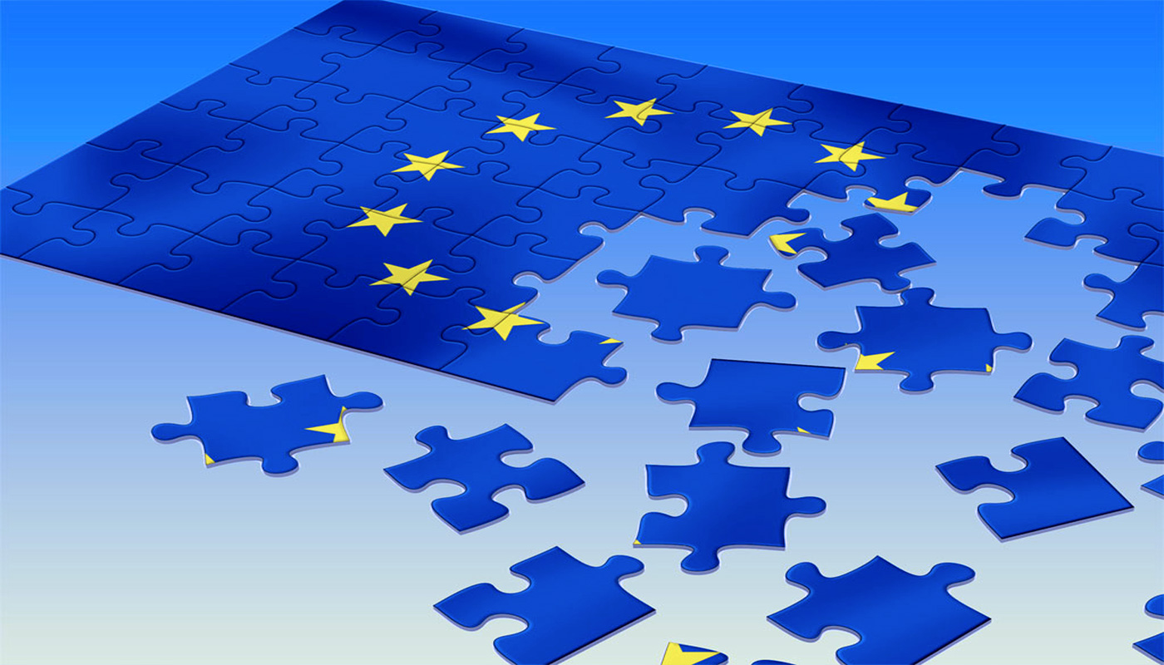
ETAPAS DE LAS INTEGRACION EUROPEA
• Nel 1941: ‭Manifisto ‬de Altiero Spinelli y Ernesto Rossi, exiliados en la isla de Ventotene
• 1948: nace la 'OECE, Organización europea para la cooperación econòmica (coordenar las ayudas para la restauración)
• 5 de mayo 1949: Consejo de
Europa, con asiento en Strasburgo,
Reuniòn de los ministros de los
Extranjeros de los Paises
participantes
•18 de abril 1951: nace la CECA,
Comunidad Europea Carbòn y
Metal, para crear un mercado unico
con estas materias primas
‭‬
‬
‭

Slide 11
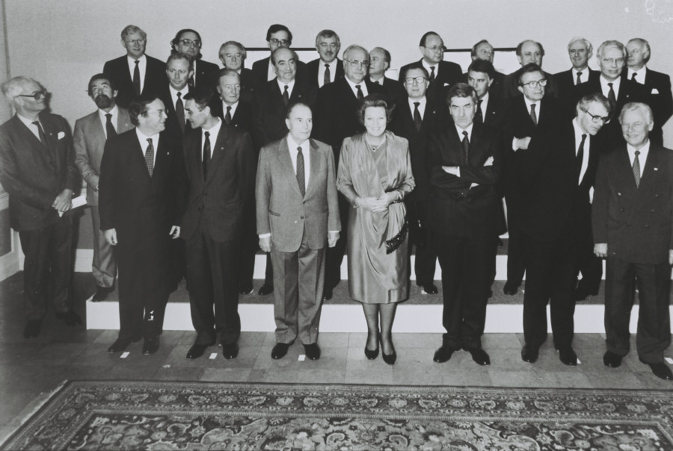
• 25 de marzo 1957: Tratados de Roma, son instituidas las
CEE y la Euratom, para promuover libre circulación de
bienes, personas y capitales ; uniformar las normativas
nacionales en los sectores econòmicosi; activar un
programa de busqueda atòmica
• 1979: entra en vigor lo SME, sistema de cambios fijos
entre las diferentes valutas y tienen lugar las primeras
elecciones del parlamento europeo.
• 1992: Tratado de Maastricht:
Obliga los Estados a coordinar
sus propias polìticas tambièn
por lo que trata la justicia,
Estado social, trabajo para dar
Estabilidad a los precios y
definir una polìtica monedaria
unitaria, poniendo Europa
en condiciòn de competir con
dolares e yen, y entrar en la
competencia econòmica.
‭‬
‬
‭

Slide 12
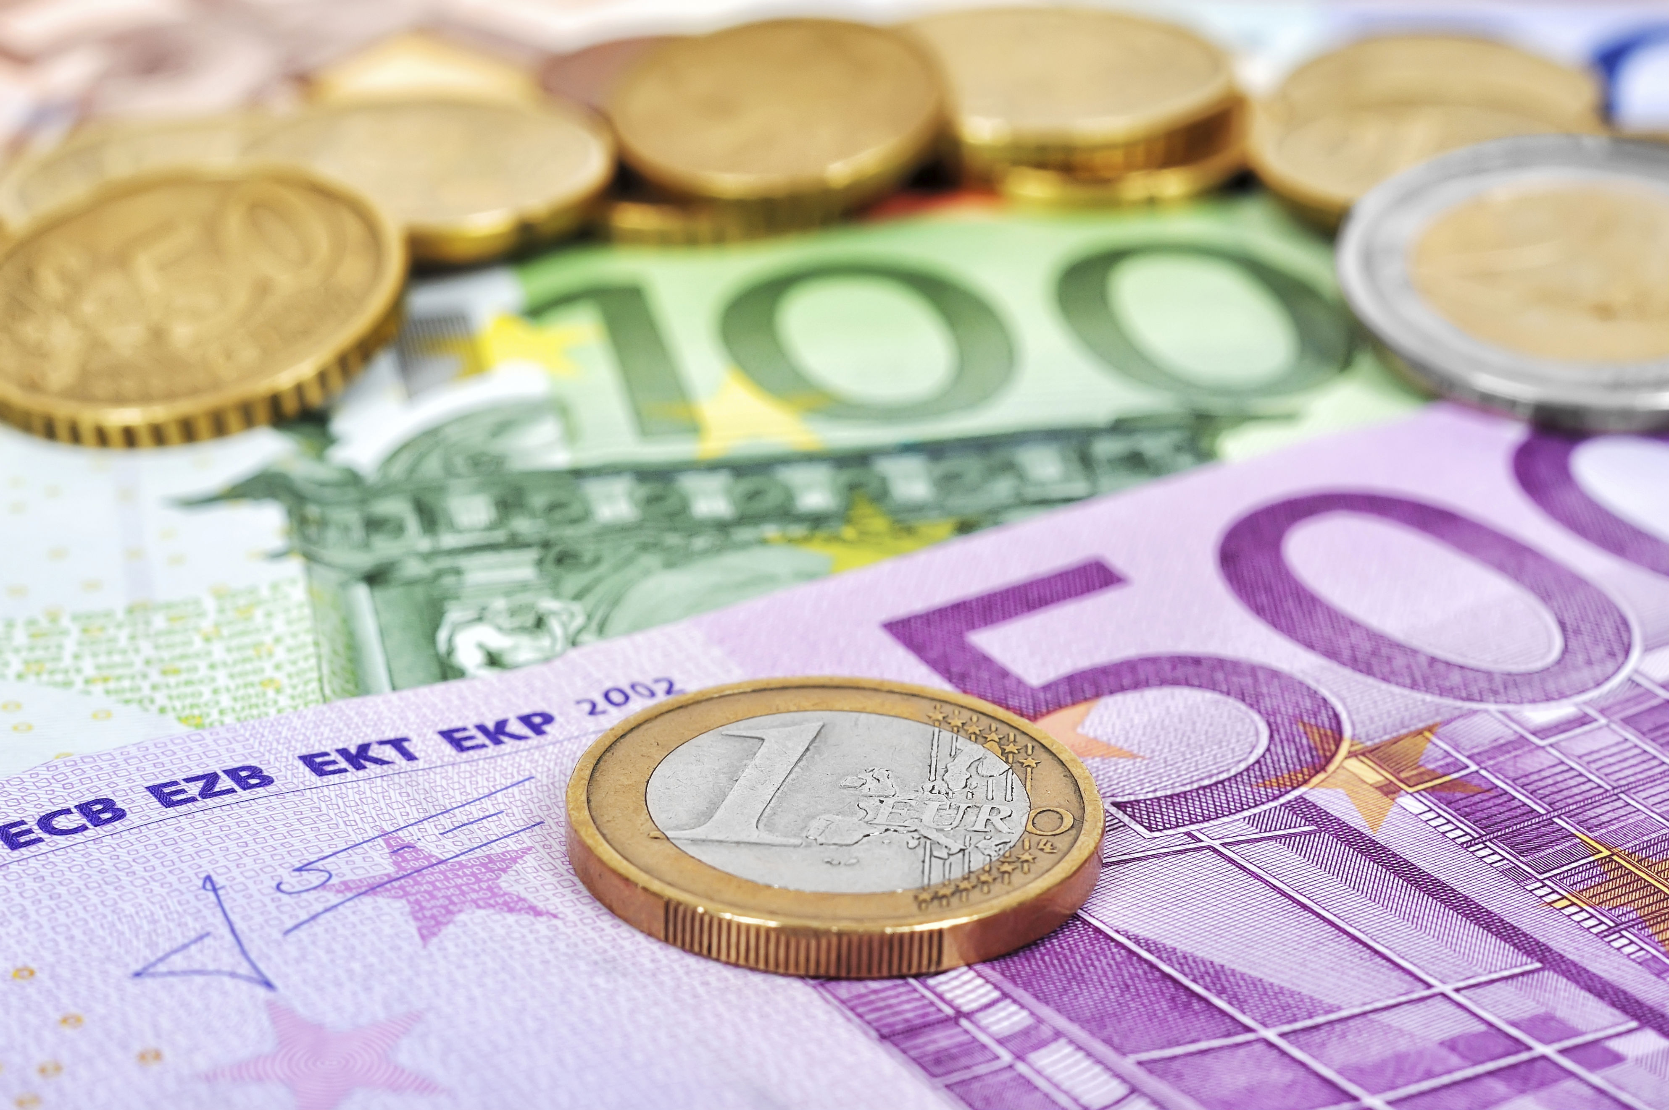
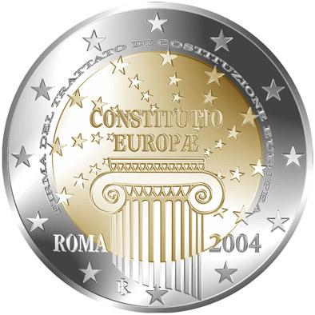
LA UNION EUROPEA EN
EL NUEVO MILENIO
• 2002 : el Euro‬ sonstituye las moneadas nacionales
• 2000- 2003 elaboraciòn de la Constituciòn europea‬ ‬
• 29 de octubre 2004 a Roma firma del
Tratado que adopta una
Constituciòn para Europa firmado ‬
Por los jefes de estado o gobierno de
Los 25 paises de la Uniòn Europea
Y sus ministros
de los
extranjeros.
‭‬
‬
‭

Slide 13
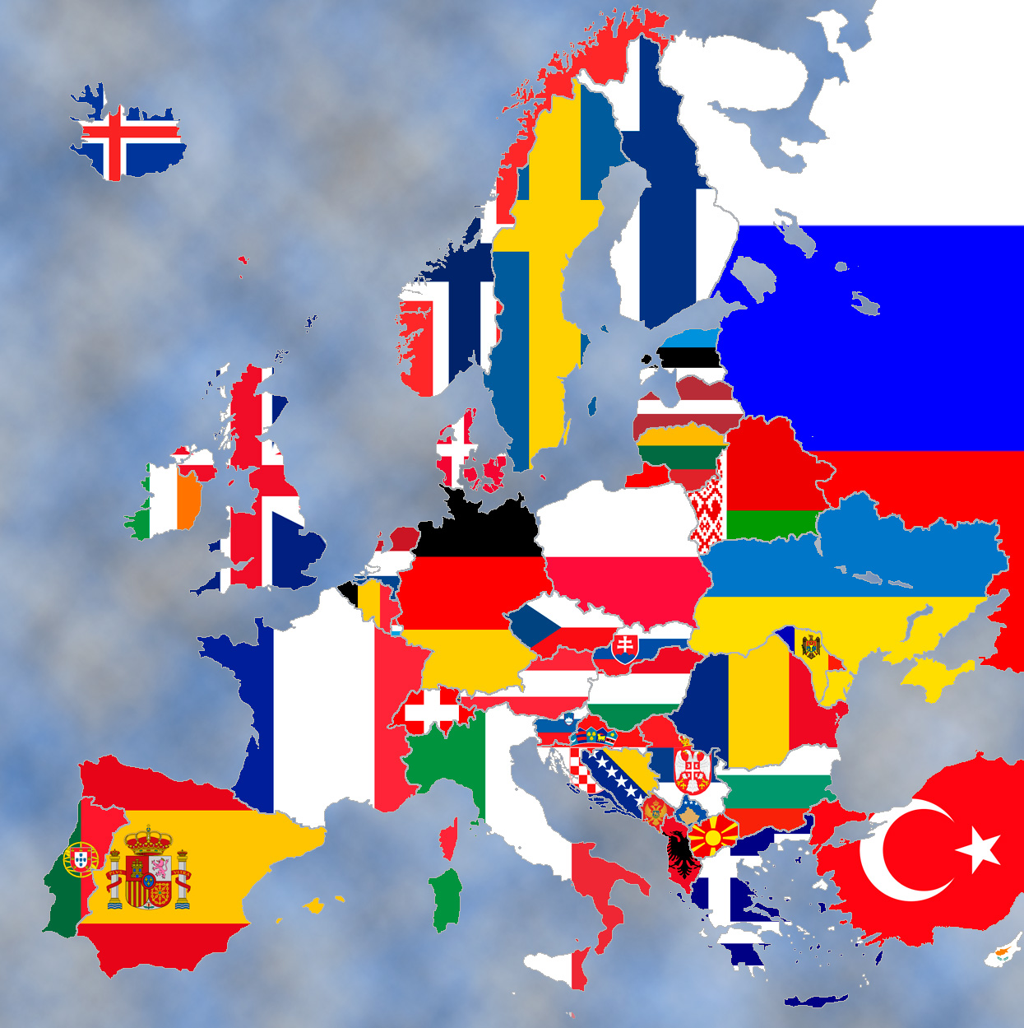
EUROPA HOY
• los estados actuales son 28
• los estados que actualmente adoptan el euro son 19
• Para la adhesión de un estado europeo a la Unión, este tiene acTualmente que: ser un estado
europeo y respectar los principios
de libertad, democracia, respecto
de los derechos del hombre y sus
libertades fundamentales.
• Actualmente, los candidatos
oficiales para el acceso a la unióN
Europea son: Turquia, Macedonia,
Montenegro, Serbia y Albania.
‭‬
‬
‭

Slide 14
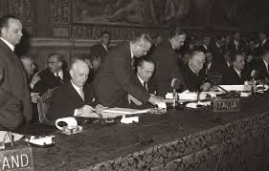
TRATADOS DE ROMA 25 Marzo 1957

Slide 15
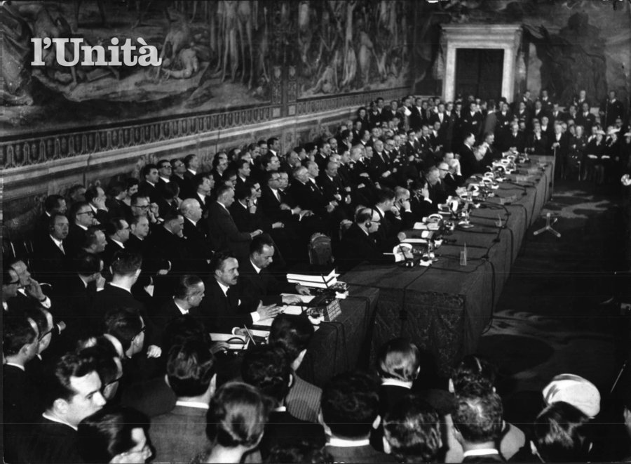
Tratados de la Comunidad Económica Europea (TCEE)
Puntos:
- Eliminación de los impuestos doganales entre los estados miembros
- Tarifa doganal externa comunal
- Creación de un fundo social europeo
- Politicas comunales en los sectores de la agricultura y de los transportes
- Istituciòn de la banca europea de los inversiones
- Desarrollo de la cooperaciòn entre los estados miembros

Slide 16
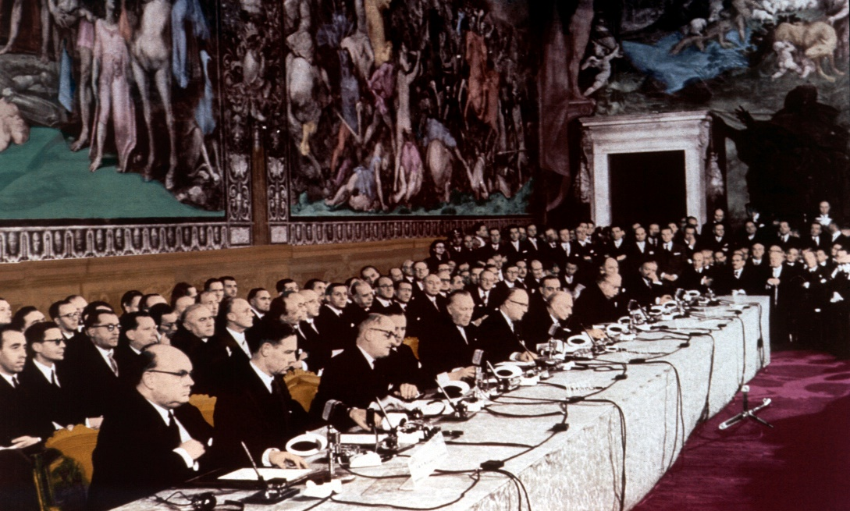
Tratado de la Comunidad Europea de la Energia Atomica (TCEEA)
Punto:
Poner en comunidad la energia atomica

Slide 17
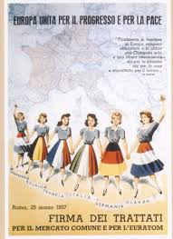
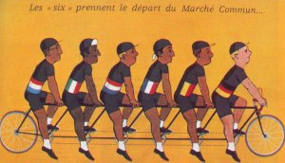
PAÍSES QUE PARTECIPARON
ITALIA
- FRANCIA
- ALEMANIA OVEST
BELGICA
- PAÍSES BAJOS
- LUXEMBURGO

Slide 18
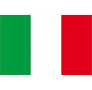
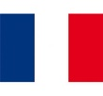
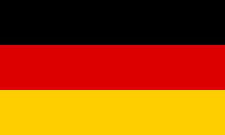
FIRMANTES DE LOS PAÍSES MIEMBROS
Antonio Segni, Gaetano Martino
- Christian Pineau, Maurice Faure
- Konrad Adenauer, Walter Hallstein
- Paul Herry Spaak
- Joseph Luns, J. Lithorst Homan
- Joseph Bech, Lambert Schaus

Slide 19
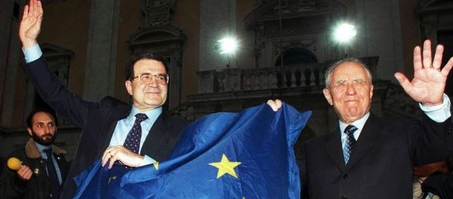
HISTORIA DE LA INTRODUCCIÓN DEL EURO
- TRATADO DE MAASTRICHT (1992)
- PAISES MIEMBROS TIENEN QUE RESPETAR UNOS PARAMETROS.
- 1 DE ENERO DE 1999 EL EURO SE INTRODUJO EN LOS MERCADOS COMO UNA MONEDA DE CUENTA. (DENOMINACION ZONA EURO)
- 1 DE ENERO DE 2001 SE INCORPORA GRECIA.
- 1 DE ENERO DE 2002 LAS MONEDAS Y BILLETES ENTRARON EN CIRCULACION EN LOS 12 ESTADOS DE LA UE.
TANTO LAS MONEDAS COMO LOS BILLETES TUVIERON UN PERIODO DE COEXISTENCIA CON LAS ANTERIORES MONEDAS NACIONALES. ( EN ITALIA CON LA LIRA QUE EL 1 DE MARZO DE 2002 FUE RETIRADA para Romano Prodi, primer ministro italiano entre 1996 y 1998 y
Presidente de la Comisión Europea.
Carlo Azeglio Ciampi, politico y
banquero italiano, gobernador del
Banco de Italia desde 1979 hasta
1993.
Juntos favorecieron la
entrada de Italia al euro.

Slide 20
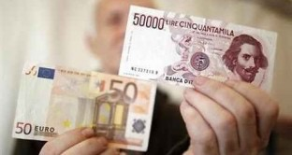
Consecuencias económicas:
– Conversión errada del valor de la moneda.
– Fuerte redondeo sobre algunos precios.
– Desarrollo del mercado inmobiliario.
– Ligera disminución de los precios de los productos mas duraderos.
– Disminuye el gasto por los intereses sobre el debito.
– Comparación mas fácil con los precios del mercado global.

Slide 21
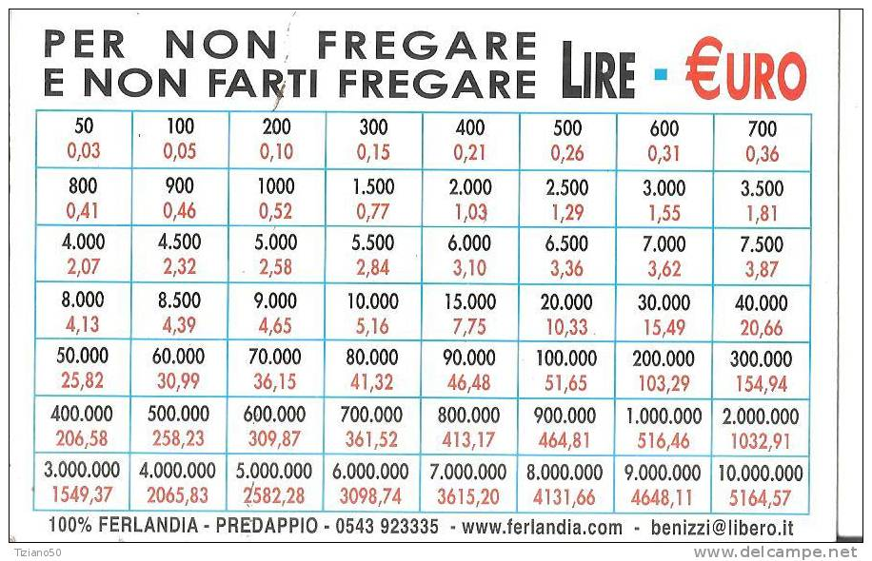
Consecuencias sociales debidas al ingreso en el Euro
Efecto pobreza: El ingreso en el euro comportò el peligro del llamado efecto pobreza. El sueldo de 2 millones de un trabajador se convirtía en uno de 1033 euro. Sin embargo su paga tenía el mismo valor económico, la disminución de la cantidad de billetes, podía causar una aparente sensación de pobreza, reduciendo los consumos en el mercado europeo.
Efecto riqueza: era también posible que se verificase el efecto opuesto. Los precios disminuyendo a nivel aparente, podría dar la sensación que unos bienes eran baratos o que ellos eran más ricos.
Redondeo: El cambio Lira-Euro no era perfecto: el precio de un coche que costaba 40 milliones de liras, volvía a ser 20.658,28 en euros. Para facilitar las ventas, el cambio fue rendodeado.

Slide 22
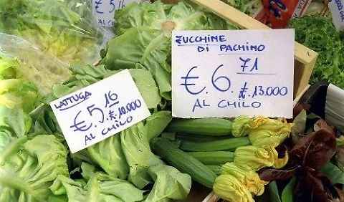

Slide 23
Implicaciones sociales de la moneda unica
Euroescepticismo en Europa y en Italia en los ultimos años

Slide 24
- Difusión de Euroescepticismo en la Unión Europea - En casi cada nación hay un partido euroesceptico que se opone a un partido europeista Hungría y Polonia tienen politicas muy euroescepticas España y Irlanda son los más europeístas de la Unión - Causas (demasiada burocracia, demasiada atenciòn puesta en el dinero, incapacidad a hacer frente al terrorismo, emergencia de los migrantes...) - situación italiana: partido europeista (PD) variedad de partidos euroescepticos de las dos posiciones politicas opiniòn pùblica italiana

